Slide 1


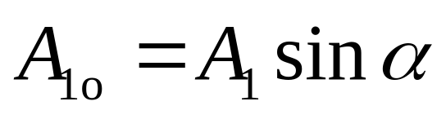


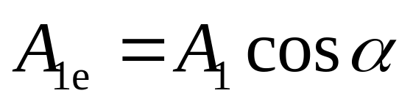


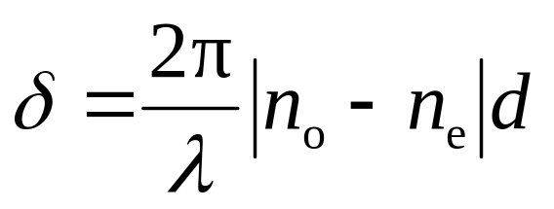


13.14 椭圆偏振光 偏振光的干涉
一、偏振光的干涉
单色光通过 P₁后
光轴
屏
e光
o光与e光相位差
o光
d晶片厚度， 入射线偏振光在真空中的波长。

Slide 2
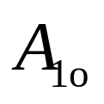


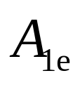




两束光合成光矢量的端点在垂直于光传播方向的平面内的投影描出的轨迹为椭圆。
o

Slide 3

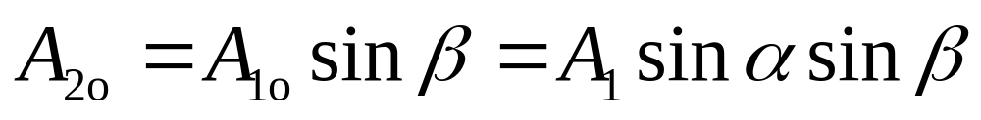
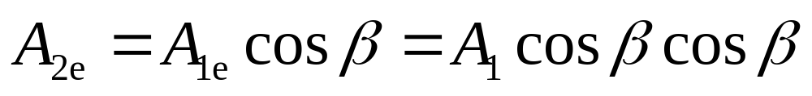

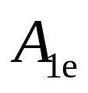
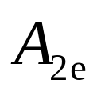


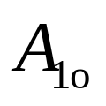
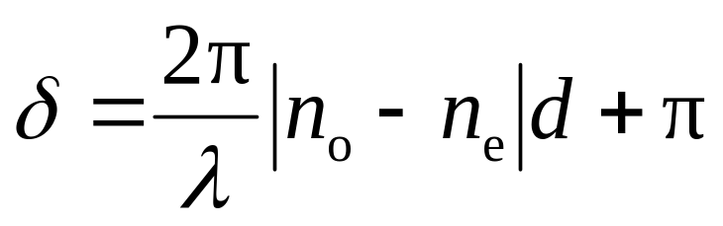
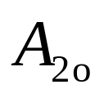


设偏振片P₂偏振化方向与晶片C的光轴方向夹角为 ，透过P₂的光束振幅为
光轴
若A_{1o}何A_{1e}在P₂偏振化方向上投影相反，则相位差
偏振化方向
偏振化方向

Slide 4
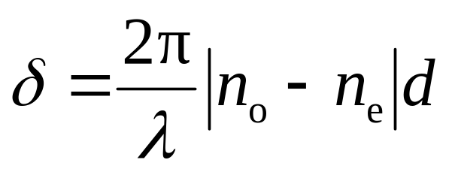
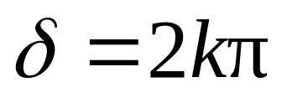
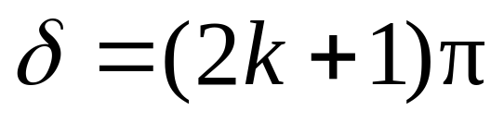
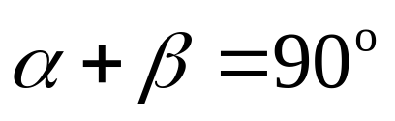
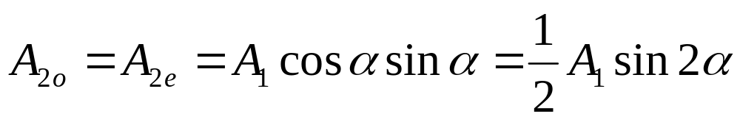
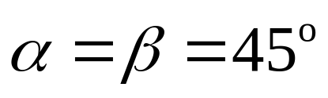
如果A_{1o}何A_{1e}在P₂偏振化方向上投影相反，则相位差
光轴
当
, 干涉加强
当
, 干涉减弱
当
振幅最大，干涉效果最好。

Slide 5
如果用白光照射，由于不同波长的光，干涉干涉加强和减弱的条件不能同时满足，结果在屏上显示出颜色，这种现象称为色偏振。
旋转偏振片，使两偏振片偏振化方向平行, 相位差产生π 的变化,屏上颜色发生变化。
屏

Slide 6
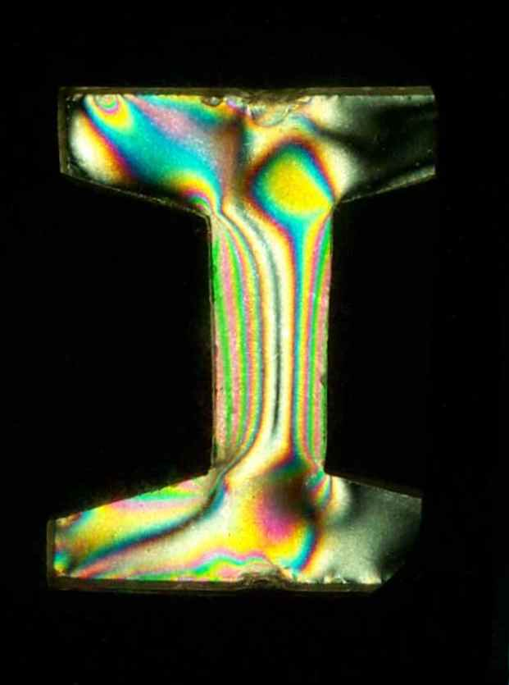


二、人工双折射及应用
1.光弹效应（应力双折射效应）
由塑料、玻璃、环氧树脂等非晶体在它们受到应力时，会由各向同性转变为各向异性，从而显示出双折射性质。—— 光弹效应。
F
白光
屏
F

Slide 7
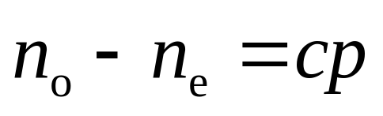
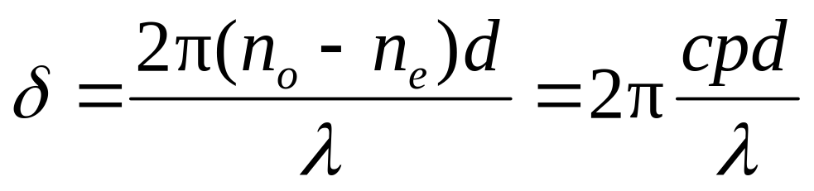

在一定应力范围内，o光和e光折射率的差值与介质板中的盈利 p 成正比。
c 是与材料有关的常数。
o 光和e 的相位差：
工件各处 p 不同，屏上各处 不同，出现干涉条纹。
应力分布越集中的地方条纹越细密。

Slide 8

2.电致双折射—— 克尔效应
在电场作用下，可以使某些各向同性的透明介质变为各向异性，从而使光产生双折射，这种现象称为电致双折射或克尔效应。

Slide 9
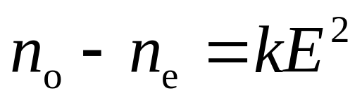
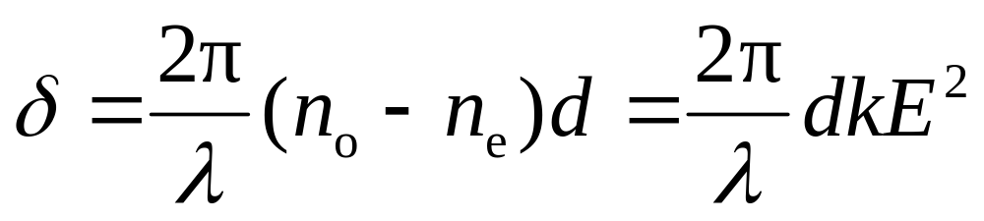
克尔合内盛有硝基苯液体。在极板没有充电时，由于两个偏振片的偏振化方向垂直，光不能通过检偏器。
加电场后，液体变为各向异性，具有单轴晶体的性质其光轴与电场平行。
o光和e光折射率差值与电场强度有关。
k 为克尔常数。
o光和e光产生的相位差为（液体厚度为d）

Slide 10
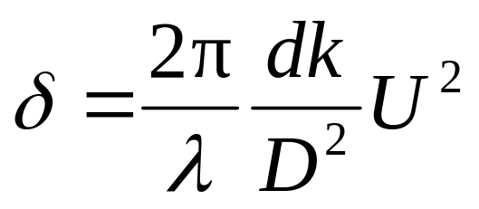
设平行极板距离为D，电势差为U，则
当U变化时，相位差随之变化，通过检偏器的光强也随之变化。
利用克尔效应可以对偏振光进行调制。
克尔效应从接通电源（或断开）时间仅需10⁻⁹s，因此，克尔效应可以制成动作极快的光开关。

